Slide 1
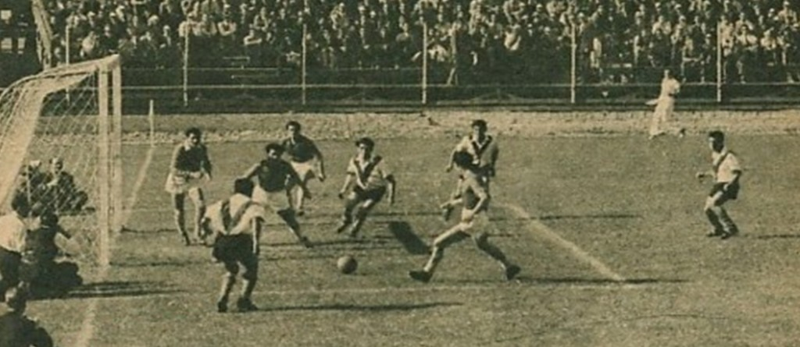
El fútbol
El fútbol empezó en 1863 en Inglaterra.
Los primeros partidos fueron en Inglaterra
El primer partido internacional fue Inglaterra vs Suecia. 2 a 1 ganó Inglaterra .

Slide 2
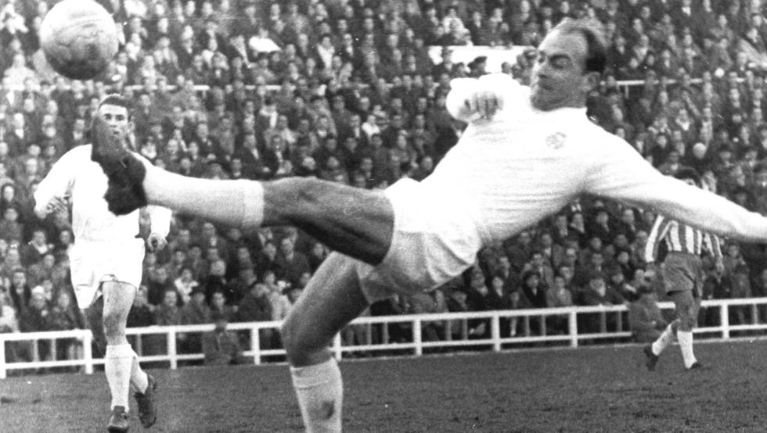
El primer equipo
El primer equipo era el Sheffield.
Se fundó en 1857 el 24 de octubre. Ya tiene 162 años.

Slide 3
El primer estadio
Se inauguró en 1855. El campo era del Sheffield
Ubicado en South Yorkshire al norte de Inglaterra.

